Slide 1
Chap.06 학습 관련 기술들
<Deep Learning from scratch>

Slide 2
목차
6.1 매개변수 갱신
6.2 가중치의 초깃값
6.3 배치 정규화
6.4 바른 학습을 위해
6.5 적절한 하이퍼파라미터 값 찾기

Slide 3
6.1 매개변수 갱신
신경망 학습의 목적? 손실함수의 값을 낮추는 매개변수 찾는 것
즉 매개변수의 최적값을 찾는 문제
이러한 문제를 푸는 것을 최적화(optimization)라고 합니다.
신경망의 최적화는 굉장히 어려운 문제
매개변수 공간은 매우 넓고 복잡
매개변수의 수가 엄청나게 많음

Slide 4
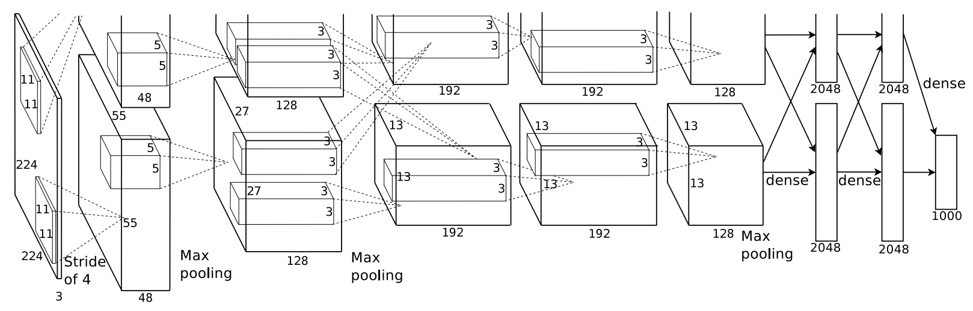
6.1 (Alex Net – 2012년 ILSVRC우승)
5개의 convolution Layers와 3개의 full-connected Layers
약 65만개의 뉴런, 6000만개의 free parameter 및 6억 3000만개의 connection으로 구성
2개의 GPU를 사용하여 계산

Slide 5
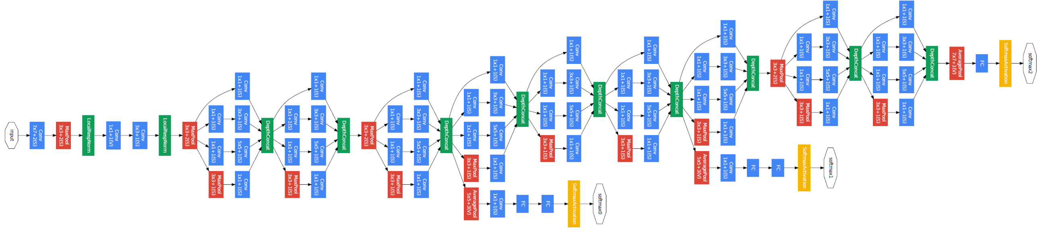
6.1 (Google Net – 2014년 ILSVRC우승)
2014년부터 CNN의 구조에 변화가 나타나기 시작. Deeper~
2013년까지는 10layer미만이였지만 GoogleNet은 22 layer
2015년 우승한 ResNet은 망의 깊이가 152 layer로 더 깊어진다.

Slide 6
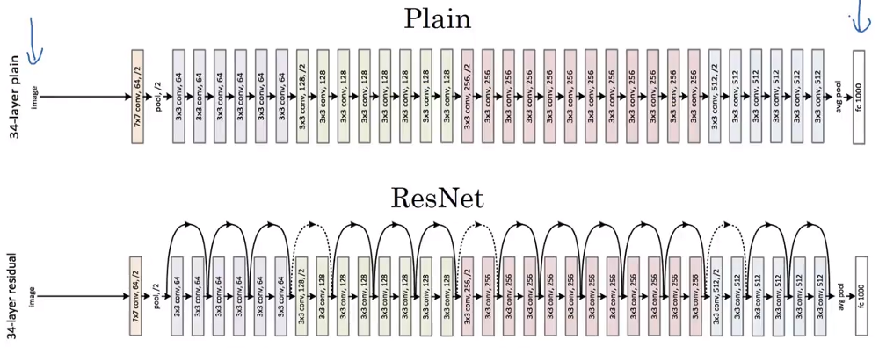
6.1 (ResNet – 2015년 ILSVRC우승)
설계자 Kaiming He와 친구들

Slide 7
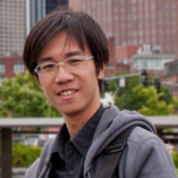
Kaiming He(何恺明)
本科就读于清华大学，博士毕业于香港中文大学多媒体实验室
2011年加入微软亚洲研究院工作，主要研究计算机视觉和深度学习
2016年加入Facebook AI Research(FAIR)担任研究科学家

Slide 8
6.1 매개변수 갱신
우리는 지금까지 최적의 매개변수 값을 찾는 단서로 매개변수의 기울기(미분)을 이용
기울기를 구해 기울어진 방향으로 매개변수 값을 갱신하는 일을 반복하여 최적의 값에 접근
확률적 경사 하강법(SGD) – 梯度下降法

Slide 9
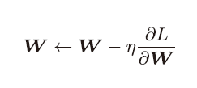
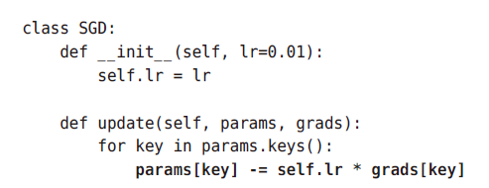
6.1 매개변수 갱신
6.1.2 확률적 경사 하강법(SGD)

Slide 10

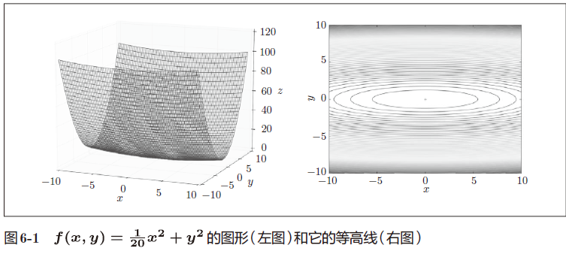
6.1 매개변수 갱신
6.1.3 SGD의 단점

Slide 11
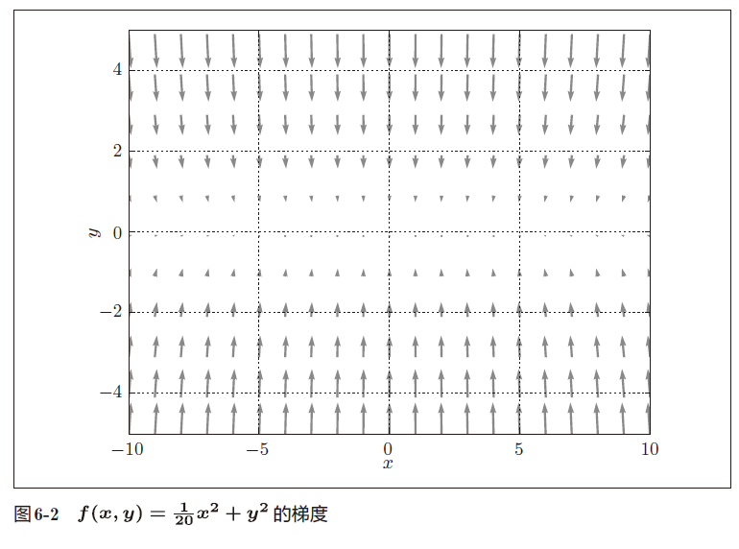
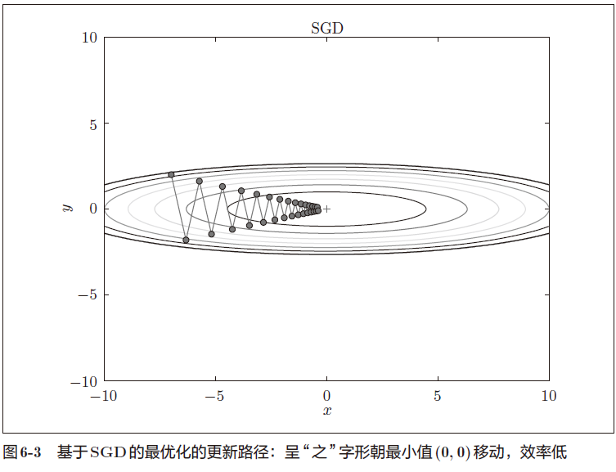
6.1 매개변수 갱신
如果函数的形状非均向，比如呈延伸状，
搜索的路径会非常低效
6.1.3 SGD의 단점

Slide 12
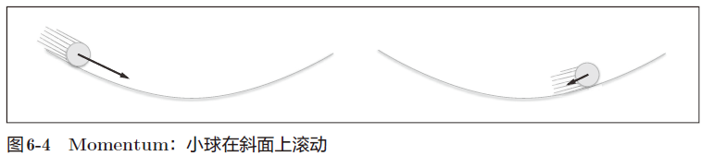
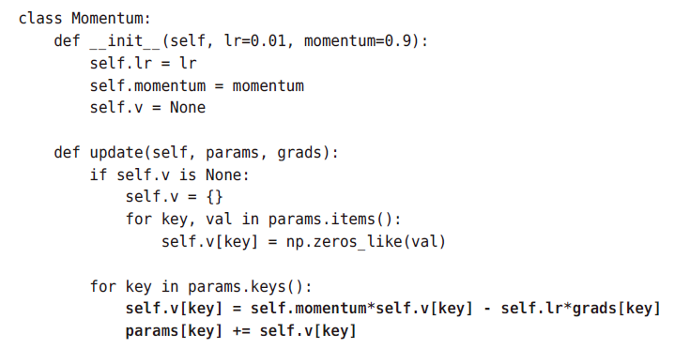
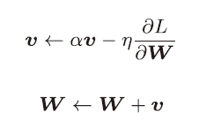
6.1 매개변수 갱신
6.1.4 모멘텀(Momentum) 动量

Slide 13
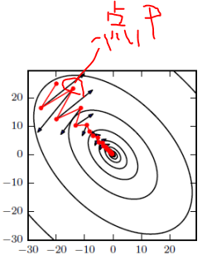
6.1 매개변수 갱신
而由于动量积攒了历史的梯度，如点P前一刻的梯度与当前的梯度方向几乎相反。
因此原本在P点原本要大幅徘徊的梯度，主要受到前一时刻的影响，而导致在当前时刻的梯度幅度减小。
直观上讲就是，要是当前时刻的梯度与历史时刻梯度方向相似，这种趋势在当前时刻则会加强；
要是不同，则当前时刻的梯度方向减弱。

Slide 14
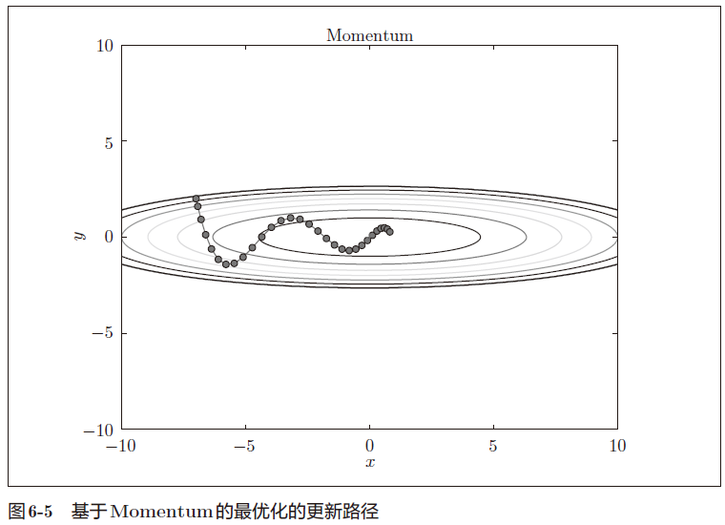
6.1 매개변수 갱신
6.1.4 모멘텀(Momentum)

Slide 15
6.1 매개변수 갱신
6.1.5 AdaGrad
신경망 학습에서는 학습률 값이 중요합니다. 값이 너무 작으면 학습기간이 길고, 너무 크면 발산하여 학습이 제대로 이루어지지 않습니다.
이 학습률을 정하는 효과적 기술로 학습률 감소(learning rate decay)가 있습니다. 바로 학습을 진행하면서 학습률을 점차 줄여가는 방법입니다.

Slide 16
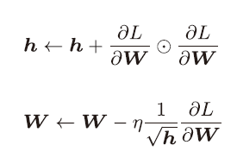
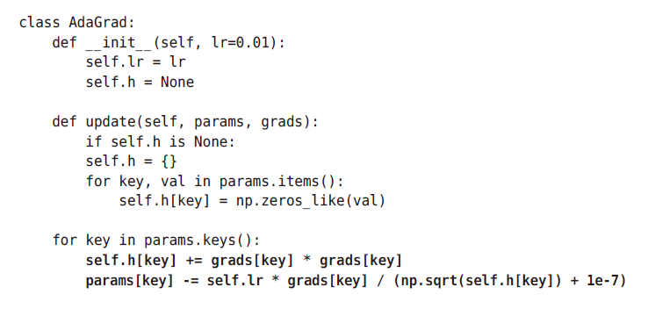
6.1 매개변수 갱신
6.1.5 AdaGrad
1. h는 기존 기울기 값을 제곱하여 더해줌
2. 매개변수의 원소 중에서 많이 움직인 원소는
학습률이 낮아진다
3. 학습률 감소가 매개변수의 원소마다 다르게 적용된다

Slide 17
6.1 매개변수 갱신
6.1.5 AdaGrad
AdaGrad는 과거의 기울기를 제곱하여 계속 더해가며 학습을 진행할수록 갱신 강도가 약해집니다.
무한히 계속 학습한다면 어느 순간 갱신량이 0이 되어 전혀 갱신되지 않게 됩니다.
이 문제를 개선한 기법으로서 RMSProp라는 방법이 있습니다.
과거의 모든 기울기를 균일하게 더해가는 것이 아니라, 먼 과거의 기울기는 서서히 잊고 새로운 기울기 정보를 크게 반영합니다. 이를 지수이동평균(Exponential Moving Average)이라 하여 과거 기울기의 반영규모를 기하급수적으로 감소

Slide 18
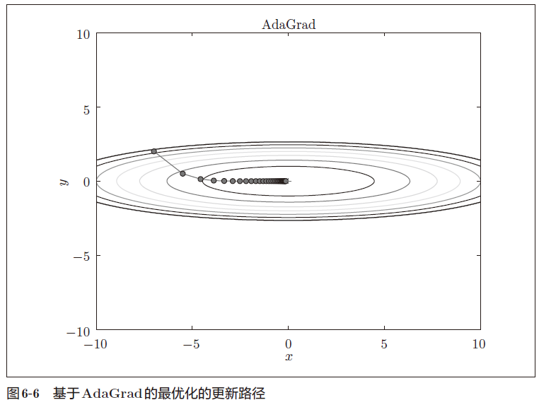
6.1 매개변수 갱신
6.1.5 AdaGrad

Slide 19
6.1 매개변수 갱신
6.1.6 Adam
모멘텀과 AdaGrad를 융합(완전히 정확하지 않음)
논문참조 : https://arxiv.org/abs/1412.6980v1

Slide 20
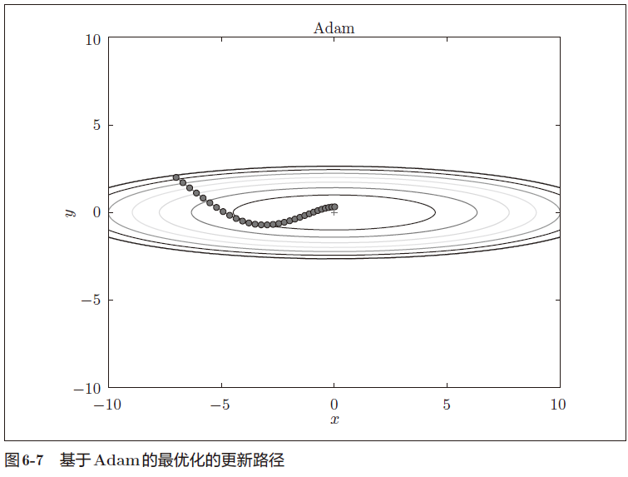
6.1 매개변수 갱신
6.1.6 Adam

Slide 21
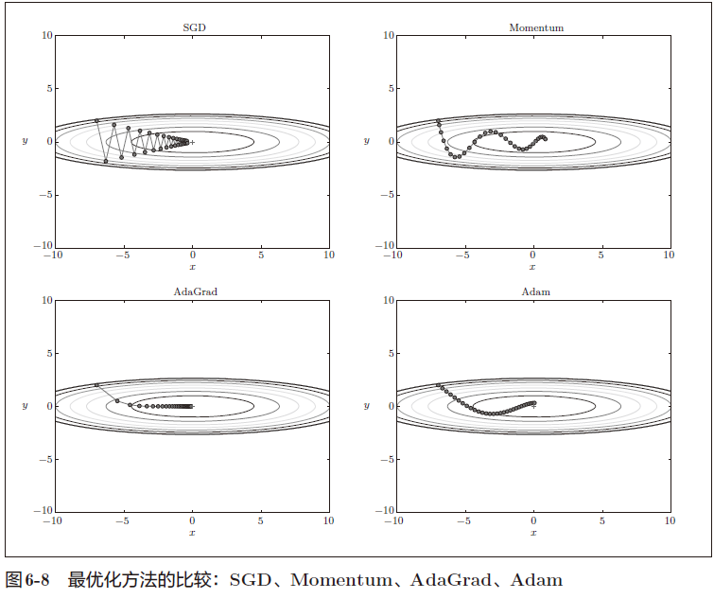
6.1 매개변수 갱신
6.1.7 어느 갱신 방법을 이용할 것인가?
모든 문제에서 항상 뛰어난 기법이라는 것은 (아직까진) 없습니다.
각자의 상황을 고려해 여러 가지로 시도해야 합니다.

Slide 22
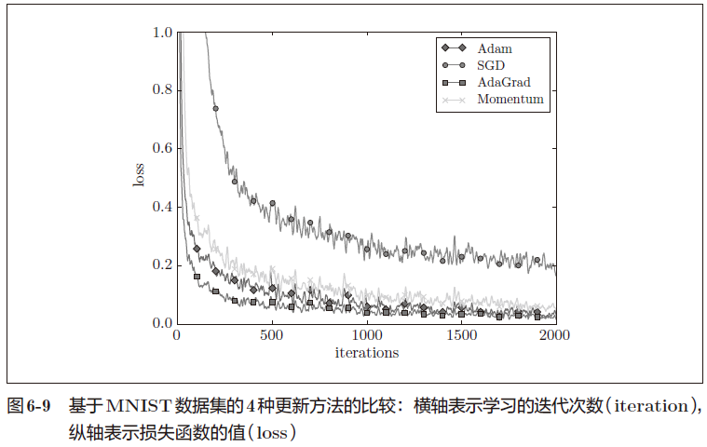
6.1 매개변수 갱신
6.1.8 MNIST 데이터셋으로 본 갱신 방법 비교

Slide 23

휴식타임

Slide 24
6.2 가중치의 초깃값
신경망 학습에서 특히 중요한 것이 가중치의 초깃값
가중치의 초깃값을 무엇으로 설정하는냐가 신경망 학습의 성패가 가르는 일이 자주 있다

Slide 25

6.2 가중치의 초깃값
6.2.1 가중치는 작게 유지하는게 목표
오버피팅을 억제하여 범용 성능을 높임
오버피팅은 가중치 매개변수의 값이 커서 발생하는 경우가 많다고 함
가중치를 작게 하기 위해 초깃값도 최대한 작은 값에서 시작

Slide 26
6.2 가중치의 초깃값
6.2.1 초깃값을 0으로 하면?
가중치의 초깃값을 모두 0으로 설정하면? 학습이 올바로 이루어지지 않음
이유는? 오차역전파법에서 모든 가중치의 값이 똑같이 갱신되기 때문. 가중치들은 같은 초깃값에서 시작하고 갱신을 거쳐도 여전히 같은 값을 유지. 가중치를 여러 개 갖는 의미를 사라지게 함.

Slide 27
6.2 가중치의 초깃값
6.2.2 은닉층의 활성화값 분포
은닉층의 활성화값(활성화 함수의 출력 데이터)의 분포를 관찰
가중치의 초깃값에 따라 은닉층 활성화값들이 어떻게 변화하는지?
실험내용 : 활성화 함수로 시그모이드 사용하는 5층 신경망에 무작위로 생성한 데이터를 흘리며 활성화값 분포를 히스토그램으로 표현

Slide 28
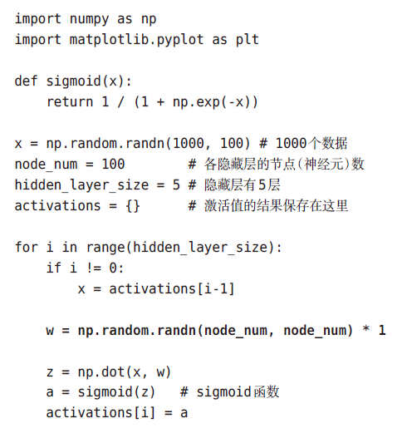
6.2 가중치의 초깃값
6.2.2 은닉층의 활성화값 분포
100
100
100
100
100

Slide 29
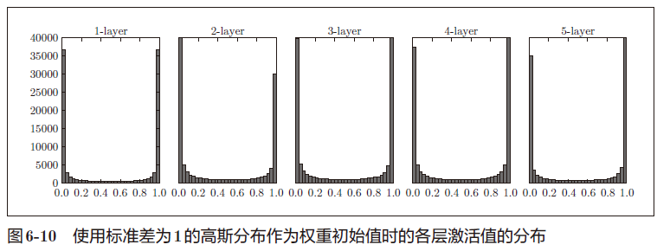
6.2 가중치의 초깃값
6.2.2 은닉층의 활성화값 분포
각 층의 활성화값들이 0과1에 치우쳐 분포
시그모이드함수는 출력이 0혹은1에 가까워지자 미분은 0에 다가감
데이터가 0과1에 치우쳐 분포하게 되면 역전파의 기울기 값이 점점 작아지다가 사라지는데 이것을 기울기 소실(gradient vanishing)

Slide 30
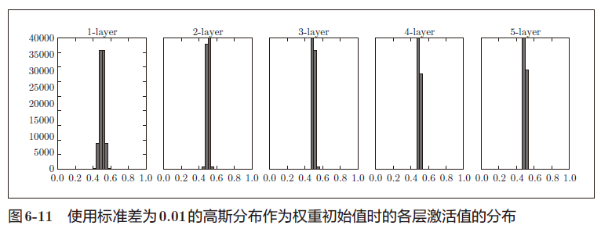
6.2 가중치의 초깃값
6.2.2 은닉층의 활성화값 분포
표준편차를 0.01로 바꿔서 실험
기울기소실 문제는 일어나지 않았지만 표현력에 문제가 있음
많은 값들이 같은 값을 출력한다면 뉴런 1개짜리와 별반 다른게 없다

Slide 31
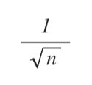
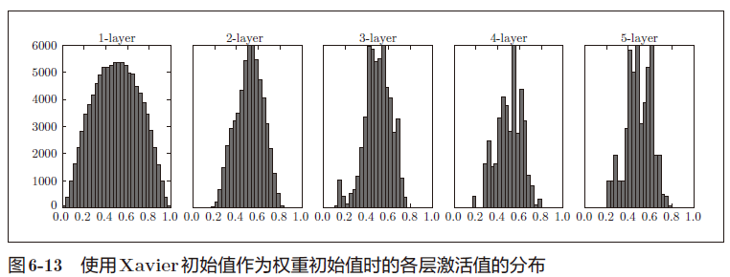
6.2 가중치의 초깃값
6.2.2 은닉층의 활성화값 분포
사비에르 글로로트(Xavier Glorot)와 요슈아 벤지오(Yoshua Bengio)의 논문에서 권장하는 가중치 초깃값인 Xavier 초깃값을 써보자
앞 계층의 노드가 n개라면 표준편차가

Slide 32
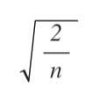
6.2 가중치의 초깃값
6.2.3 ReLU를 사용할 때의 가중치 초깃값
Xavier초깃값은 활성화 함수가 선형인 것을 전제로 이끈 결과
반면 ReLU를 이용할 때는 ReLU에 특화된 초깃값을 이용하라고 권장
이 특화된 초깃값을 찾아낸 카이밍 히(Kaiming He)의 이름을 따 He 초깃값이라고 한다. 표준편차는

Slide 33
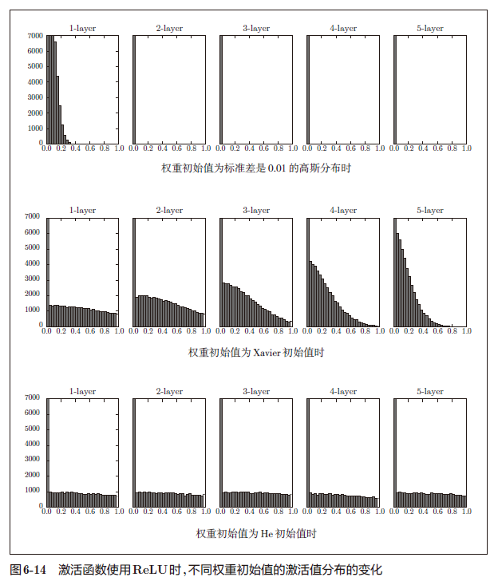
6.2 가중치의 초깃값
6.2.3 ReLU를 사용할 때의 가중치 초깃값

Slide 34
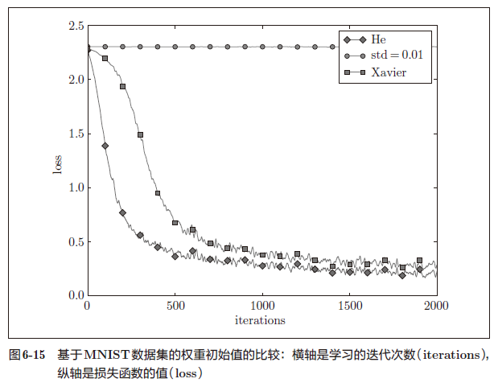
6.2 가중치의 초깃값
6.2.4 MNIST 데이터셋으로 본 가중치 초깃값 비교

Slide 35
6.2 가중치의 초깃값
6.2.4 MNIST 데이터셋으로 본 가중치 초깃값 비교
Std = 0.01일때 학습이 전혀 이루어지지 않음(순전파 때 너무 작은 값이 흐르기 때문)
Xavier와He 초깃값의 경우는 학습이 순조롭게 이루어지고 있습니다. 학습진도는 He 초깃값 쪽이 더 빠릅니다.
가중치 초깃값이 매우 중요!!!

